Slide 1
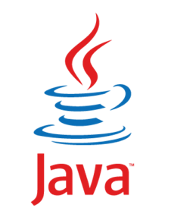
Java基础入门
第2章 Java编程基础
Java的基本语法格式
Java语言中的常量与变量
Java语言运算符的使用
Java程序的流程控制
Java中方法的定义与使用
Java中数组的定义与使用

Slide 2

学习目标
1
掌握Java基本语法、常量、变量、流程控制语句、方法以及数组
掌握
了解Java代码的
基本格式
熟悉Java
运算符的使用
熟悉
3
了解
2

Slide 3
目录
2.1
Java的基本语法
2.2
Java中的变量
2.3
Java中的运算符
2.4
选择结构语句
2.5
循环结构语句
2.6
方法
2.7
数组

Slide 4



知识架构
2.1 Java的基本语法
返回目录
2.1.1
Java代码的基本格式
2.1.2
Java中的注释
2.1.3
Java中的标识符
2.1.4
Java中的关键字
2.1.5
Java中的常量

Slide 5

知识架构
2.2 Java中的变量
返回目录
2.2.1
变量的定义
2.2.2
变量的数据类型
2.2.3
变量的类型转换
2.2.4
变量的作用域

Slide 6
知识架构
2.3 Java的运算符
返回目录
2.3.1
算术运算符
2.3.2
赋值运算符
2.3.3
比较运算符
2.3.4
逻辑运算符
2.3.5
位运算符
2.3.6
运算符的优先级

Slide 7
知识架构
2.4 选择结构语句
返回目录
2.4.1
if条件语句
2.4.2
switch条件语句

Slide 8
知识架构
2.5 循环结构语句
返回目录
2.5.1
while循环语句
2.5.2
do…while循环语句
2.5.3
for循环语句
2.5.4
循环嵌套
2.5.5
跳转语句（break、continue）

Slide 9
知识架构
2.6 方法
返回目录
2.6.1
什么是方法
2.6.2
方法的重载
2.6.3
方法的递归

Slide 10
知识架构
2.7 数组
返回目录
2.7.1
数组的定义
2.7.2
数组的常见操作
2.7.3
多维数组

Slide 11
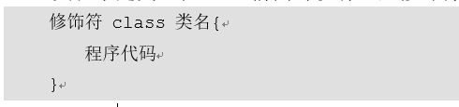
2.1 Java的基本语法
2.1.1 Java代码的基本格式
  Java中的程序代码都必须放在一个类中。类需要使用class关键字定义，在class前面可以有一些修饰符，格式如下：

Slide 12
2.1 Java的基本语法
2.1.1 Java代码的基本格式
  在编写Java代码时，需要特别注意下列几个关键点：
  （1）Java中的程序代码可分为结构定义语句和功能执行语句，其中，结构定义语句用于声明一个类或方法，功能执行语句用于实现具体的功能。每条功能执行语句的最后都必须用分号(;)结束。
  （2）Java语言严格区分大小写。例如，定义一个类时，Computer和computer是两个完全不同的符号，在使用时务必注意。

Slide 13
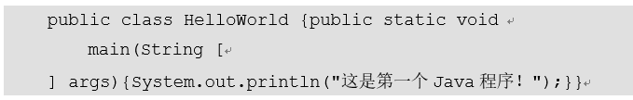
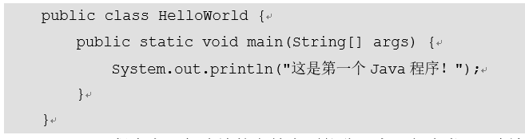
2.1 Java的基本语法
2.1.1 Java代码的基本格式
  （3）虽然Java没有严格要求用什么样的格式来编排程序代码，但是，出于可读性的考虑，应该让自己编写的程序代码整齐美观、层次清晰。以下两种方式都可以，但是建议使用后一种。
  方式一：
  方式二：

Slide 14


2.1 Java的基本语法
2.1.1 Java代码的基本格式
  （4）Java程序中一句连续的字符串不能分开在两行中书写，例如，下面这条语句在编译时将会出错：
  如果为了便于阅读，想将一个太长的字符串分在两行中书写，可以先将这个字符串分成两个字符串，然后用加号（+）将这两个字符串连起来，在加号（+）处断行，上面的语句可以修改成如下形式：

Slide 15
2.1 Java的基本语法
2.1.2 Java中的注释
  在编写程序时，为了使代码易于阅读，通常会在实现功能的同时为代码加一些注释。
  注释是对程序的某个功能或者某行代码的解释说明，它只在Java源文件中有效，在编译程序时编译器会忽略这些注释信息，不会将其编译到class字节码文件中去。

Slide 16

2.1 Java的基本语法
2.1.2 Java中的注释
  Java中的注释有三种类型，具体如下：
  单行注释：通常用于对程序中的某一行代码进行解释，用符号“//”表示，“//”后面为被注释的内容，具体示例如下：
  多行注释：顾名思义就是在注释中的内容可以为多行，它以符号“/*”开头，以符号“*/”结尾，多行注释具体示例如下：
  文档注释：以“/**”开头，并在注释内容末尾以“*/”结束。

Slide 17

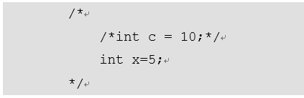
脚下留心
2.1.2 Java中的注释
  在Java中，有的注释可以嵌套使用，有的则不可以。
  1、多行注释“/*…*/”中可以嵌套单行注释“//”，例如：
  2、多行注释“/*…*/”中不能嵌套多行注释“/*…*/”，例如：
上面的代码无法通过编译，原因在于第一个 “/*”会和第一个“*/”进行配对，而第二个“*/”则找不到匹配。

Slide 18
2.1 Java的基本语法
2.1.3 Java中的标识符
  在编程过程中，经常需要在程序中定义一些符号来标记一些名称，如，包名、类名、方法名、参数名、变量名等，这些符号被称为标识符。
  标识符可以由任意顺序的大小写字母、数字、下划线（_）和美元符号（$）组成，但不能以数字开头，不能是Java中的关键字。

Slide 19
2.1 Java的基本语法
2.1.3 Java中的标识符
  建议初学者在定义标识符时还应该遵循以下规则：
  1、包名所有字母一律小写。例如：cn.itcast.test。
  2、类名和接口名每个单词的首字母都要大写。如：ArrayList、Iterator。
  3、常量名所有字母都大写，单词之间用下划线连接。例如：DAY_OF_MONTH。
  4、变量名和方法名的第一个单词首字母小写，从第二个单词开始每个单词首字母大写。例如：lineNumber、getLineNumber。
  5、在程序中，应该尽量使用有意义的英文单词来定义标识符，使得程序便于阅读。例如使用userName表示用户名，password表示密码。

Slide 20
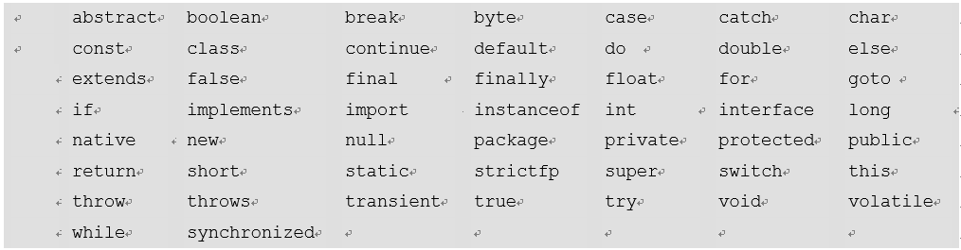
2.1 Java的基本语法
2.1.4 Java中的关键字
  关键字是编程语言里事先定义好并赋予了特殊含义的单词，也称作保留字。和其它语言一样，Java中保留了许多关键字，例如，class、public等，下面列举的是Java中所有的关键字。

Slide 21
2.1 Java的基本语法
2.1.5 Java中的常量
  常量就是在程序中固定不变的值，是不能改变的数据。
  在Java中，常量包括整型常量、浮点数常量、布尔常量、字符常量等。

Slide 22
2.1 Java的基本语法
2.1.5 Java中的常量
  1、整型常量
  整型常量是整数类型的数据，它的表现形式有四种，具体如下：
  二进制：由数字0 和1 组成的数字序列，如：00110101。
  八进制：以0开头并且其后由0 ~7范围（包括0和7）内的整数组成的数字序列，如：0342。
  十进制：由数字0~9范围（包括0和9）内的整数组成的数字序列。如：198。整数以十进制表示时，第一位不能是0，0本身除外
  十六进制：以0x或者0X开头并且其后由0~9、A~F(包括0和9、A和F)组成的数字序列，如0x25AF。

Slide 23
2.1 Java的基本语法
2.1.5 Java中的常量
  2、浮点数常量
  浮点数常量就是在数学中用到的小数，分为float单精度和double双精度两种类型。
  单精度浮点数后面以F或f结尾，具体示例如下：
  双精度浮点数后面以D或d结尾，具体示例如下：

Slide 24

2.1 Java的基本语法
2.1.5 Java中的常量
  3、字符常量
  字符常量用于表示一个字符，一个字符常量要用一对英文半角格式的单引号（' '）引起来，它可以是英文字母、数字、标点符号、以及由转义序列来表示的特殊字符。具体示例如下：
  上面的示例中，‘\u0000’表示一个空白字符，即在单引号之间没有任何字符。之所以能这样表示是因为，Java采用的是Unicode字符集（目前普遍采用的是UCS-2，即用两个字节编码一个字符），Unicode字符以\u开头，空白字符在Unicode码表中对应的值为'\u0000'。

Slide 25
2.1 Java的基本语法
2.1.5 Java中的常量
  4、字符串常量
  字符串常量用于表示一串连续的字符，一个字符串常量要用一对英文半角格式的双引号（" "）引起来，具体示例如下：
  一个字符串可以包含一个字符或多个字符，也可以不包含任何字符，即长度为零。

Slide 26
2.1 Java的基本语法
2.1.5 Java中的常量
  5、布尔常量
  布尔常量即布尔型的两个值true和false，该常量用于区分一个事物的真与假。
  6、null常量
  null常量只有一个值null，表示对象的引用为空。关于null常量将会在第三章中详细介绍。

Slide 27
多学一招
特殊字符——反斜杠（\）
  反斜杠（\）是一个特殊的字符，被称为转义字符，它的作用是用来转义后面一个字符。下面列出一些常见的转义字符：
  \r 表示回车，将光标定位到当前行的开头，不会跳到下一行。
  \n 表示换行，换到下一行的开头。
  \t 表示制表符，将光标移到下一个制表符的位置，就像在文档中用Tab键一样。
  \b 表示退格符号，就像键盘上的Backspace。

Slide 28
多学一招
特殊字符——反斜杠（\）
  刚才介绍的字符都有特殊意义，无法直接表示，所以用反斜杠加上另外一个字符来表示。
  \' 表示单引号字符，Java代码中单引号表示字符的开始和结束，如果直接写单引号字符（'）,程序会认为前两个是一对，会报错，因此需要使用转义（\'）。
  \" 表示双引号字符，Java代码中双引号表示字符串的开始和结束，包含在字符串中的双引号需要转义，比如"he says,\"thank you\"."。
  \\ 表示反斜杠字符，由于在Java代码中的斜杠\是转义字符，因此需要表示字面意义上的\，就需要使用双斜杠\\。

Slide 29
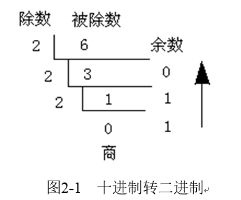
多学一招
整型常量进制间的转换
十进制转二进制
  十进制转换成二进制就是一个除以2取余数的过程。把要转换的数，除以2，得到商和余数，将商继续除以2，直到商为0。最后将所有余数倒序排列，得到数就是转换结果。
  三次除以2计算得到余数依次是：0、1、1，将所有余数倒序排列是：110。所以十进制的6转换成二进制，结果是110。

Slide 30
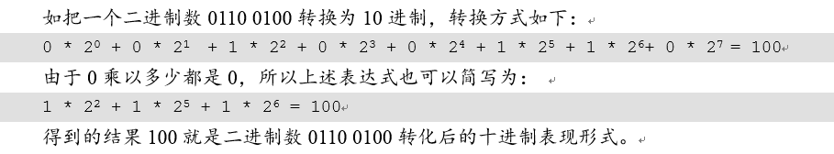
多学一招
整型常量进制间的转换
二进制转十进制
  要从右到左用二进制位上的每个数去乘以2的相应次方。

Slide 31
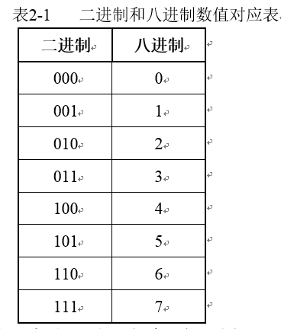
多学一招
整型常量进制间的转换
二进制转八进制
  二进制转八进制时，首先需要将二进制数自右向左每三位分成一段，然后将二进制的每段的三位数转为八进制的一位。
  例如：二进制数00011010的相应八进制数为？

Slide 32
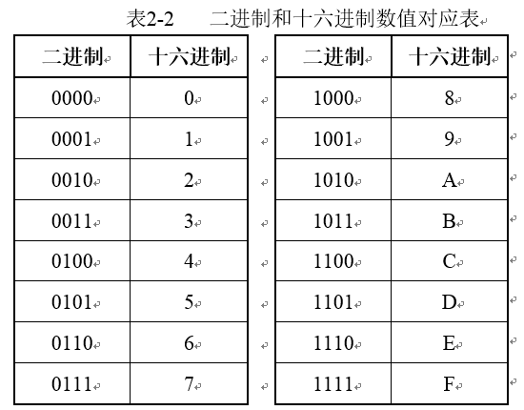
多学一招
整型常量进制间的转换
二进制转十六进制
  将二进制转十六进制时，与转八进制类似，不同的是要将二进制数每四位分成一段，查表转换即可。
  例如：二级制数00101010的相应十六进制数是？？

Slide 33

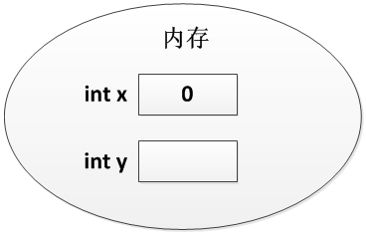
2.2 Java中的变量
2.2.1 变量的定义
  在程序运行期间，随时可能产生一些临时数据，应用程序会将这些数据保存在一些内存单元中，每个内存单元都用一个标识符来标识。这些内存单元我们称之为变量，定义的标识符就是变量名，内存单元中存储的数据就是变量的值。
  上面的代码中，第一行代码的作用是定义了两个变量x和y，也就相当于分配了两块内存单元，在定义变量的同时为变量x分配了一个初始值0，而变量y没有分配初始值，变量x和y在内存中的状态如图所示。

Slide 34
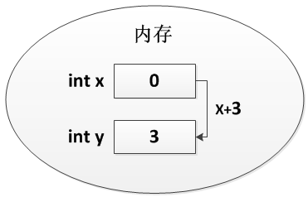
2.2 Java中的变量
2.2.1 变量的定义
  在程序运行期间，随时可能产生一些临时数据，应用程序会将这些数据保存在一些内存单元中，每个内存单元都用一个标识符来标识。这些内存单元我们称之为变量，定义的标识符就是变量名，内存单元中存储的数据就是变量的值。
  第二行代码的作用是为变量赋值，在执行第二行代码时，程序首先取出变量x的值，与3相加后，将结果赋值给变量y，此时变量x和y在内存中的状态发生了变化，如图所示。

Slide 35
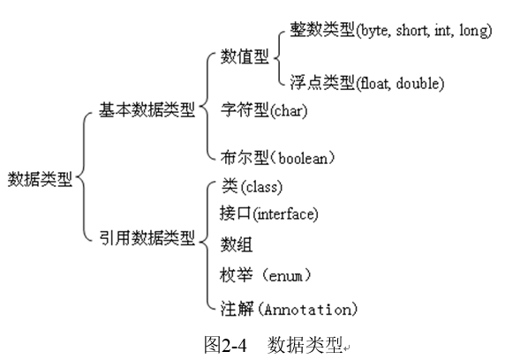
2.2 Java中的变量
2.2.2 变量的数据类型
  Java是一门强类型的编程语言，它对变量的数据类型有严格的限定。在定义变量时必须声明变量的类型，在为变量赋值时必须赋予和变量同一种类型的值，否则程序会报错。

Slide 36
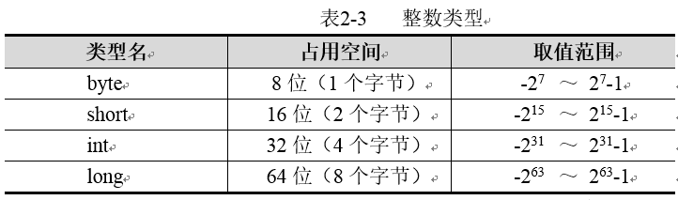
2.2 Java中的变量
1、 整数类型变量
  用来存储整数数值，即没有小数部分的值。
  整数类型分为4种不同的类型：字节型（byte）、短整型（short）、整型（int）和长整型（long）。
  占用空间指的是不同类型的变量分别占用的内存大小
  取值范围是变量存储的值不能超出的范围

Slide 37
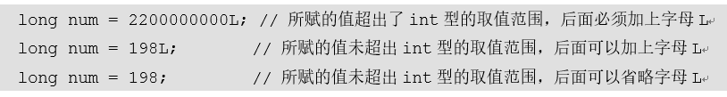
2.2 Java中的变量
1、 整数类型变量
  为一个long类型的变量赋值时需要注意一点，所赋值的后面要加上一个字母“L”（或小写“l”），说明赋值为long类型。如果赋的值未超出int型的取值范围，则可以省略字母“L”（或小写“l”）。

Slide 38
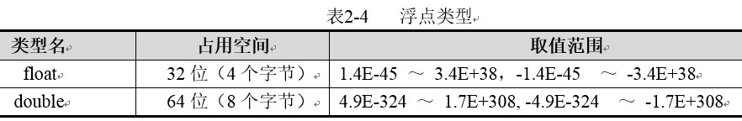
2.2 Java中的变量
2、浮点数类型变量
  浮点数类型变量用来存储小数数值。
  浮点数类型分为两种：单精度浮点数（float）、双精度浮点数（double），double型所表示的浮点数比float型更精确。
  在取值范围中，E表示以10为底的指数，E后面的“+”号和“-”号代表正指数和负指数，例如1.4E-45表示1.4*10⁻⁴⁵。

Slide 39
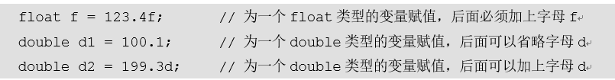
2.2 Java中的变量
2、浮点数类型变量
  在为一个float类型的变量赋值时需要注意一点，所赋值的后面一定要加上字母“F”（或“f”），而为double类型的变量赋值时，可以在所赋值的后面加上字符“D”（或“d”），也可不加。
  在程序中也可以为一个浮点数类型变量赋予一个整数数值。

Slide 40

2.2 Java中的变量
3、字符类型变量
  用于存储一个单一字符，在Java中用char表示。
  每个char类型的字符变量都会占用2个字节。
  赋值时，要用英文半角格式的单引号（' '）把字符括起来，如'a'，
  也可以赋值为0~65535范围内的整数，计算机会自动将这些整数转化为所对应的字符，如数值97对应的字符为'a'。

Slide 41

2.2 Java中的变量
4、布尔类型变量
  布尔类型变量用来存储布尔值，在Java中用boolean表示，该类型的变量只有两个值，即true和false。具体示例如下：

Slide 42
2.2 Java中的变量
2.2.3 变量的类型转换
  当把一种数据类型的值赋给另一种数据类型的变量时，需要进行数据类型转换。
  根据转换方式的不同，数据类型转换可分为两种：自动类型转换和强制类型转换。

Slide 43

2.2 Java中的变量
2.2.3 变量的类型转换
  1、自动类型转换
    也叫隐式类型转换，指的是两种数据类型在转换的过程中不需要显式地进行声明。
    要实现自动类型转换，必须同时满足两个条件，
    第一是两种数据类型彼此兼容
    第二是目标类型的取值范围大于源类型的取值范围

Slide 44
2.2 Java中的变量
2.2.3 变量的类型转换
  1、自动类型转换
  （1）整数类型之间可以实现转换，如byte类型的数据可以赋值给short、int、long类型的变量，short、char类型的数据可以赋值给int、long类型的变量，int类型的数据可以赋值给long类型的变量
  （2）整数类型转换为float类型，如byte、char、short、int类型的数据可以赋值给float类型的变量。
  （3）其它类型转换为double类型，如byte、char、short、int、long、float类型的数据可以赋值给double类型的变量。

Slide 45
2.2 Java中的变量
2.2.3 变量的类型转换
  2、强制类型转换
  强制类型转换也叫显式类型转换，指的是两种数据类型之间的转换需要进行显式地声明。
  当两种类型彼此不兼容，或者目标类型取值范围小于源类型时，自动类型转换无法进行，这时就需要进行强制类型转换。
  强制类型转换的格式如下所示：

Slide 46
2.2 Java中的变量
2.2.3 变量的类型转换
  在学习强制类型转换之前，先来看一个例子，具体如P27例2-1所示。
  在对变量进行强制类型转换时，会发生取值范围较大的数据类型向取值范围较小的数据类型的转换，如将一个int类型的数转为byte类型，这样做极容易造成数据精度的丢失。接下来，通过一个案例来说明，具体如P28例2-2所示。

Slide 47
多学一招
表达式类型自动提升
  所谓表达式是指由变量和运算符组成的一个算式。变量在表达式中进行运算时，也有可能发生自动类型转换，这就是表达式数据类型的自动提升，如一个byte型的变量在运算期间类型会自动提升为int型。
  先来看个简单的案例，如P29例2-3所示。

Slide 48
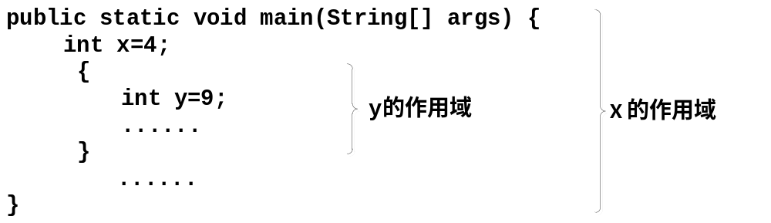
2.2 Java中的变量
2.2.4 变量的作用域
  变量需要在它的作用范围内才可以被使用，这个作用范围称为变量的作用域。
  在程序中，变量一定会被定义在某一对大括号中，该大括号所包含的代码区域便是这个变量的作用域。

Slide 49
2.2 Java中的变量
2.2.4 变量的作用域
  变量的作用域在编程中尤为重要，接下来，通过一个案例来熟悉变量的作用域，如P30例2-4所示。

Slide 50
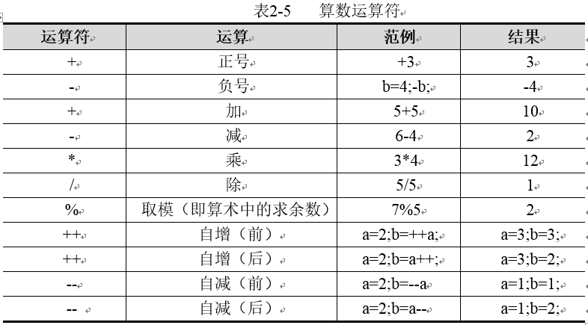
2.3 Java中的运算符
2.3.1 算术运算符
  算术运算符就是用来处理四则运算的符号，这是最简单、最常用的运算符号。

Slide 51
2.3 Java中的运算符
2.3.1 算术运算符
  算术运算符看上去比较简单，也很容易理解，但在实际使用时有很多需要注意的问题，具体如下：
  （1）在进行自增（++）和自减（--）的运算时，如果运算符（++或--）放在操作数的前面则是先进行自增或自减运算，再进行其它运算。反之，如果运算符放在操作数的后面则是先进行其它运算再进行自增或自减运算。

Slide 52
2.3 Java中的运算符
2.3.1 算数运算符
  （2）在进行除法运算时，当除数和被除数都为整数时，得到的结果也是一个整数。如果除法运算有小数参与，得到的结果会是一个小数。如：2500/1000结果为2；2.5/10结果为0.25。
  （3）在进行取模（%）运算时，运算结果的正负取决于被模数(%左边的数)的符号，与模数(%右边的数)的符号无关。如：5%3 = 2; ( -5)%3 = -2; 5%( -3 )= 2; ( -5 )%( -3 )= -2

Slide 53
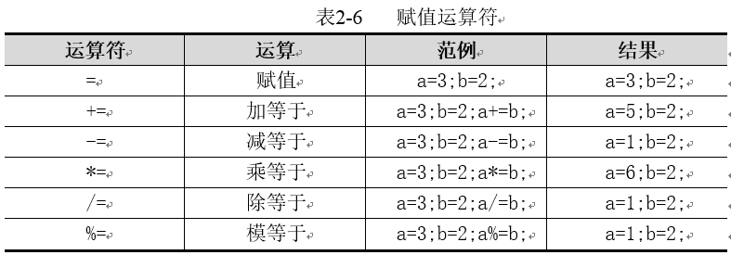
2.3 Java中的运算符
2.3.2 赋值运算符
  赋值运算符的作用就是将常量、变量或表达式的值赋给某一个变量，表2-6列出了Java中的赋值运算符及用法

Slide 54

2.3 Java中的运算符
2.3.2 赋值运算符
  在赋值运算符的使用中，需要注意以下几个问题：
  （1）在Java中可以通过一条赋值语句对多个变量进行赋值
  （2）除了“=”，其它的都是特殊的赋值运算符，以“+=”为例，x += 3就相当于x = x + 3，首先会进行加法运算x+3，再将运算结果赋值给变量x。-=、*=、/=、%=赋值运算符都可依此类推。

Slide 55
多学一招
  在为变量赋值时，当两种类型彼此不兼容，或者目标类型取值范围小于源类型时，需要进行强制类型转换。
  然而在使用+=、-=、*=、/=、%= 运算符进行赋值时，强制类型转换会自动完成，程序不需要做任何显式地声明。
  接下来，通过一个案例来演示这种情况，如P33例2-5所示。

Slide 56
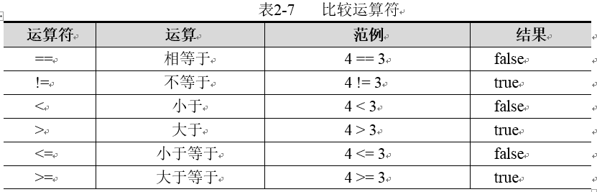
2.3 Java中的运算符
2.3.3 比较运算符
  比较运算符用于对两个数值或变量进行比较，其结果是一个布尔值，即true或false。
  比较运算符在使用时需要注意一个问题，不能将比较运算符“==”误写成赋值运算符“=”。

Slide 57
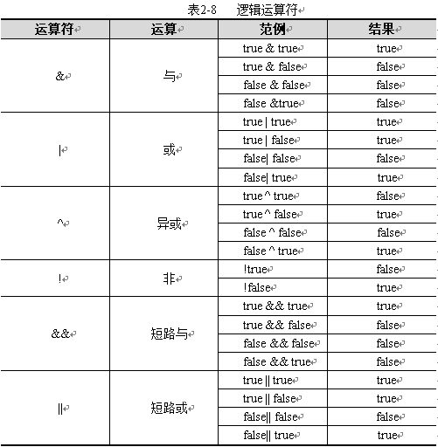
2.3 Java中的运算符
2.3.4 逻辑运算符
  逻辑运算符用于对布尔型的数据进行操作，其结果仍是一个布尔型。

Slide 58
2.3 Java中的运算符
2.3.4 逻辑运算符
  在使用逻辑运算符的过程中，需要注意以下几个细节：
  （1）逻辑运算符可以针对结果为布尔值的表达式进行运算。如：x > 3 && y != 0。
  （2）运算符“&”和“&&”都表示与操作，当且仅当运算符两边的操作数都为true时，其结果才为true，否则结果为false。当运算符“&”和“&&”的右边为表达式时，两者在使用上还有一定的区别。在使用“&”进行运算时，不论左边为true或者false，右边的表达式都会进行运算。如果使用“&&”进行运算，当左边为false时，右边的表达式不会进行运算，因此“&&”被称作短路与。

Slide 59
2.3 Java中的运算符
2.3.4 逻辑运算符
  为了深入了解&和&&的区别，接下来，通过一个案例来演示这两者的区别，具体如P35例2-6所示。

Slide 60
2.3 Java中的运算符
2.3.4 逻辑运算符
  （3）运算符“|”和“||”都表示或操作，当运算符两边的操作数任何一边的值为true时，其结果为true，当两边的值都为false时，其结果才为false。同与操作类似，“||”表示短路或，当运算符“||”的左边为true时，右边的表达式不会进行运算。
  （4）运算符“^”表示异或操作，当运算符两边的布尔值相同时（都为true或都为false），其结果为false。当两边布尔值不相同时，其结果为true。

Slide 61
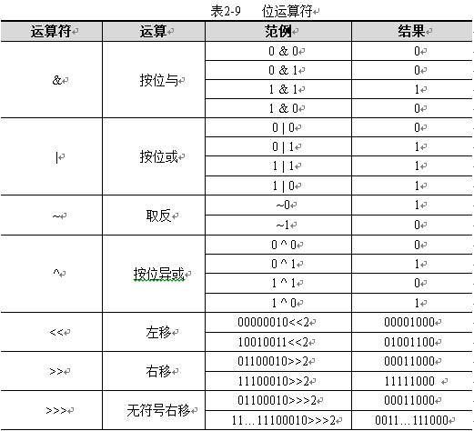
2.3 Java中的运算符
2.3.5 位运算符
  位运算符是针对二进制数的每一位进行运算的符号，它是专门针对数字0和1进行操作的。

Slide 62
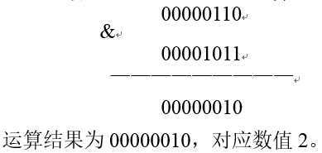
2.3 Java中的运算符
2.3.5 位运算符
  接下来通过一些具体案例对P37表2-9中的位运算符进行介绍：
  （1）与运算符“&”是将参与运算的两个二进制数进行与运算，如果两个二进制位都为1，则该位的运算结果为1，否则为0。
  例如：将6与11进行与运算，一个byte类型的数字6对应的二进制数为00000110，数字11对应的二进制数为00001011，具体演算过程如下所示：

Slide 63
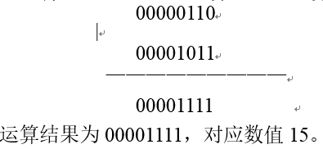
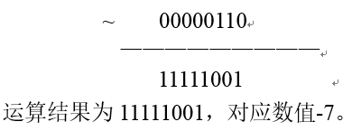
2.3 Java中的运算符
2.3.5 位运算符
  （2）位运算符“|”是将参与运算的两个二进制数进行“或”运算，如果二进制位上有一个值为1，则该位的运行结果为1，否则为0。例如将6与11进行或运算。
  （3）位运算符“~”只针对一个操作数进行操作，如果二进制位是0，则取反值为1；如果是1，则取反值为0。例如将6进行取反运算。

Slide 64
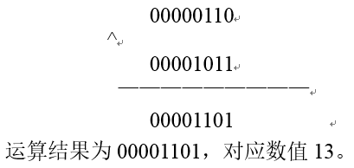
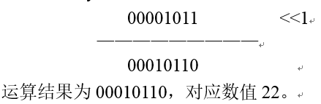
2.3 Java中的运算符
2.3.5 位运算符
  （4）位运算符“^”是将参与运算的两个二进制数进行“异或”运算，如果二进制位相同，则值为0，否则为1。例如将6与11进行异或运算
  （5）位运算符“<<”就是将操作数所有二进制位向左移动一位。运算时，右边的空位补0。左边移走的部分舍去。例如一个byte类型的数字11用二进制表示为00001011，将它左移一位。在不产生溢出的情况下，数据左移1位相当于乘以2

Slide 65
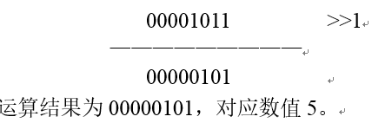
2.3 Java中的运算符
2.3.5 位运算符
  （6）位运算符“>>“就是将操作数所有二进制位向右移动一位。运算时，左边的空位根据原数的符号位补0或者1（原来是负数就补1，是正数就补0）。例如一个byte的数字11用二进制表示为00001011，将它右移一位，
例：a=017， a >> 2
a为 00001111， a >> 2为 00000011 (11舍弃)

Slide 66
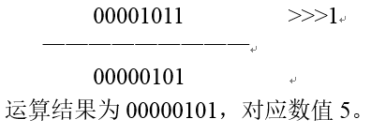
2.3 Java中的运算符
2.3.5 位运算符
  （7）位运算符“>>>”（无符号右移）就是将操作数所有二进制位向右移动一位。运算时，左边的空位补0（不考虑原数正负）。例如一个byte的11用二进制表示为00001011，将它无符号右移一位。
作业：-3 >> 1 与 -3 >>> 1分别是多少？

Slide 67
对象运算符（instanceof）
对象运算符instanceof用来判断一个对象是否是某一个类或者其子类的实例。如果对象是该类或者其子类的实例，返回true；否则返回false。
（）和[ ]
括号运算符（）的优先级是所有运算符中最高的，所以它可以改变表达式运算的先后顺序。在有些情况下，它可以表示方法或函数的调用。方括号运算符[ ]是数组运算符。
．运算符
．运算符用于访问对象实例或者类的类成员函数。
new 运算符
new运算符用于创建一个新的对象或者新的数组。

Slide 68
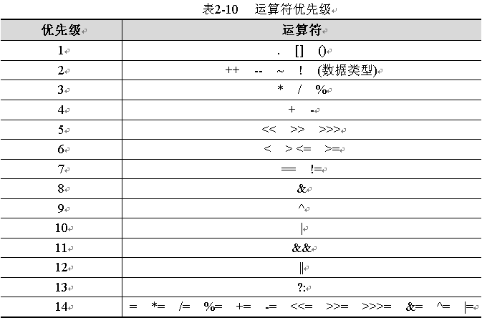
2.3 Java中的运算符
2.3.6 运算符的优先级
  在对一些比较复杂的表达式进行运算时，要明确表达式中所有运算符参与运算的先后顺序，把这种顺序称作运算符的优先级。

Slide 69
2.4 选择结构语句
2.4.1 if条件语句
  if条件语句分为三种语法格式，具体如下：
  （1）if语句
  （2）if…else语句
  （3）if…else if…else语句
  由于这三种语法格式都有自身的特点，因此，接下来将针对这三种格式进行详细地讲解。

Slide 70

2.4 选择结构语句
2.4.1 if条件语句
  1、if语句：
  if语句是指如果满足某种条件，就进行某种处理，其语法格式如下所示：
  上述语法格式中，判断条件是一个布尔值，当值为true时，才会执行{}中的语句。

Slide 71
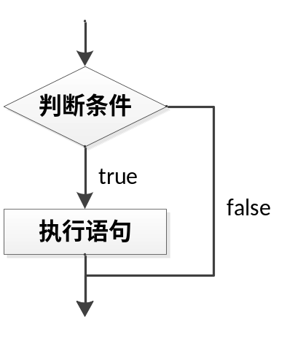
2.4 选择结构语句
2.4.1 if条件语句
  if语句的执行流程如下图所示。
  对if语句有所了解后，接下来，通过一个案例来学习if语句的具体用法，如P40例2-7所示。

Slide 72
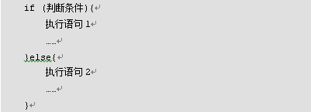
2.4 选择结构语句
2.4.1 if条件语句
  2、if…else语句
  If…else语句是指如果满足某种条件，就进行某种处理，否则就进行另一种处理，其语法格式如下所示：

Slide 73
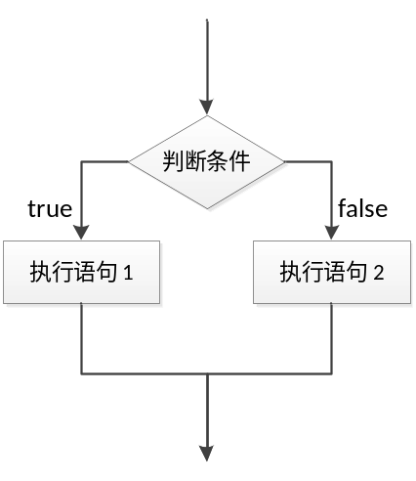
2.4 选择结构语句
2.4.1 if条件语句
  If…else语句的执行流程如下图所示。
  接下来，通过一个案例来实现判断奇偶数的程序，如P42例2-8所示。

Slide 74
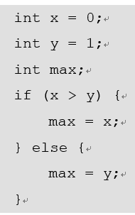

多学一招
  在Java中有一种特殊的运算叫做三元运算，它和if-else语句类似，语法如下：
  三元运算通常用于对某个变量进行赋值，当判断条件成立时，运算结果为表达式1的值，否则结果为表达式2的值。
等价于

Slide 75
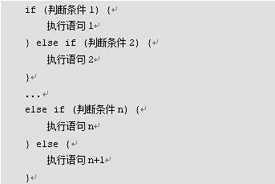
2.4 选择结构语句
2.4.1 if条件语句
  3、if…else if…else语句
  If…else if …else语句用于对多个条件进行判断，进行多种不同的处理，其语法格式如下所示：

Slide 76
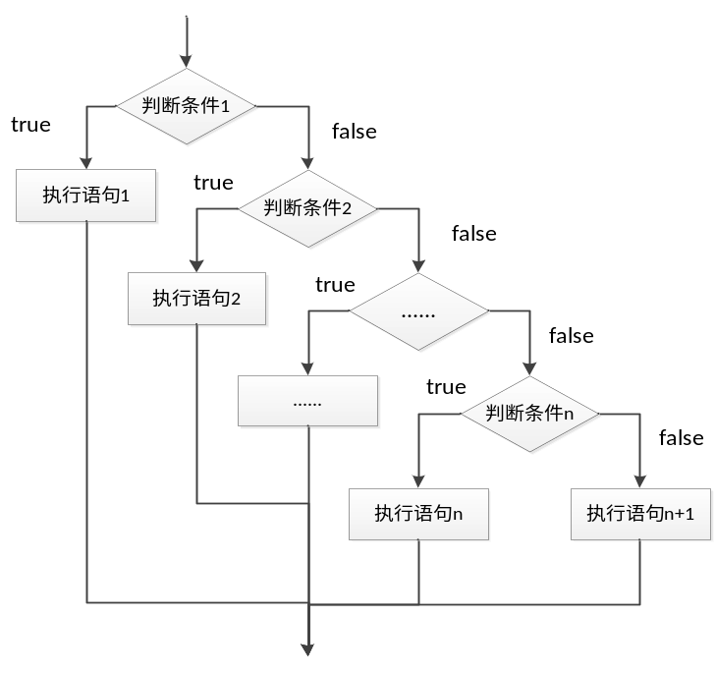
2.4 选择结构语句
2.4.1 if条件语句
  if…else if…else语句的执行流程如下图所示：
  接下来，通过一个案例来实现对学生考试成绩等价划分的程序，如P44例2-9所示。

Slide 77
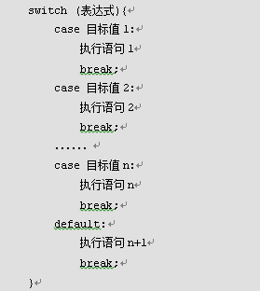
2.4 选择结构语句
2.4.2 switch条件语句
  switch语句也是一种很常见的选择语句。和if条件语句不同，它只能针对某个表达式的值做出判断，从而决定执行哪一段代码。
  在switch语句中，使用switch关键字来描述一个表达式，使用case关键字来描述和表达式结果比较的目标值，当表达式的值和某个目标值匹配时，会执行对应case下的语句，switch语句的基本语法结果如右所示。

Slide 78
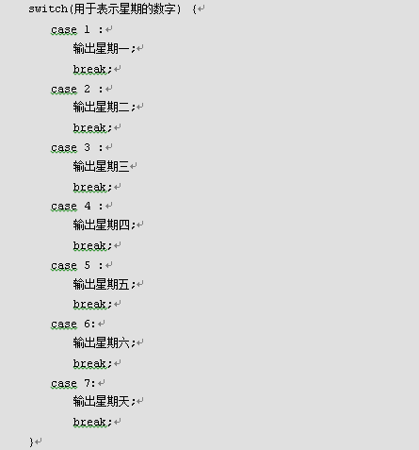
2.4 选择结构语句
2.4.2 switch条件语句
  例如，在程序中使用数字1~7表示周一到周日，如果想根据某个输入的数字输出中文格式的星期值，可以通过右边所示的代码来实现。

Slide 79
2.4 选择结构语句
2.4.2 switch条件语句
  需要注意的是，在switch语句中的表达式只能是byte、short、char、int、枚举(JDK1.5引入的)、String类型（JDK1.7引入的）的值，如果传入其他值，程序会报错。
  通过一个案例演示根据数字来输出中文格式的星期，如P46例2-10所示。

Slide 80
2.4 选择结构语句
2.4.2 switch条件语句
  在使用switch语句的过程中，如果多个case条件后面的执行语句是一样的，则该执行语句只需书写一次即可。
  例如，要判断一周中的某一天是否为工作日，同样使用数字1~7来表示星期一到星期天，当输入的数字为1、2、3、4、5时就视为工作日，否则就视为休息日。
  通过一个案例来实现上面描述的情况，如P47例2-11所示。。

Slide 81
例：下面程序是switch多分支结构的一个简单应用，其运行结果是（ ）
public class MySwitch
{ public static void main(String [ ] args)
{ int x=1;
switch(x)
{ case 0: System.out.print("Java");
break;
case 1: System.out.print("Language");
break;
case 2: System.out.print("Test");
break;
}
}
}

Slide 82

2.5 循环结构语句
2.5.1 while循环语句
  while语句和if条件语句有点类似，都是根据条件判断来决定是否执行后面的代码，区别在于，while循环语句会反复地进行条件判断，只要条件成立，{}内的执行语句就会执行，直到条件不成立，while循环结束。
  while循环语句的语法结构如下所示：

Slide 83
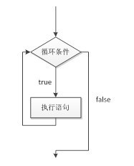
2.5 循环结构语句
2.5.1 while循环语句
  while循环语句的执行流程如下图所示。
  接下来，通过一个案例来打印1~4之间的自然数，如P49例2-12所示。

Slide 84

2.5 循环结构语句
2.5.2 do while循环语句
  do…while循环语句和while循环语句功能类似，其语法结构如下所示：

Slide 85
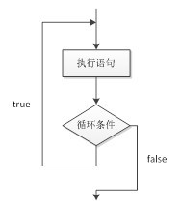
2.5 循环结构语句
2.5.2 do while循环语句
  do…while循环语句的执行流程如下图所示。
  接下来，使用do…while循环语句实现1~4自然数的打印，如P50例2-13所示。

Slide 86

2.5 循环结构语句
2.5.3 for循环语句
  for循环语句是最常用的循环语句，一般用在循环次数已知的情况下，其语法格式如下所示：
  在上述语法格式中，for后面的（）中包括三部分内容，初始化表达式、循环条件和操作表达式，它们之间用“;”分隔，{}中的执行语句为循环体

Slide 87
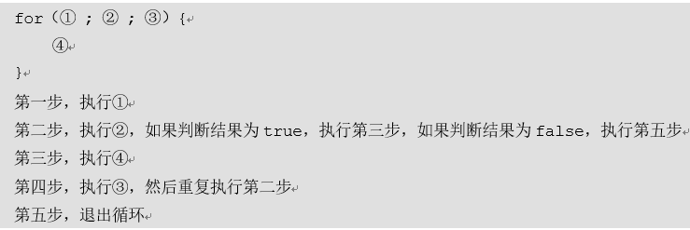
2.5 循环结构语句
2.5.3 for循环语句
  如果用①表示初始化表达式、②表示循环条件、③表示操作表达式、④表示循环体，则for循环的执行流程如下所示：
  通过一个案例实现对自然数1~4进行求和。

Slide 88
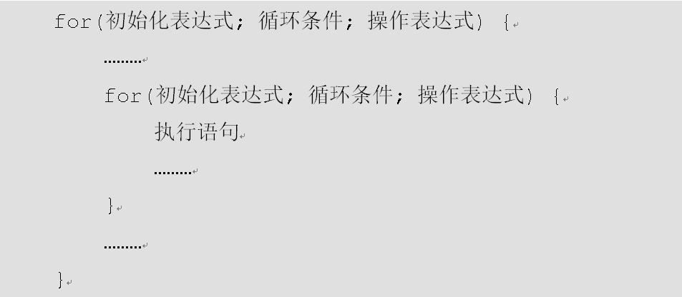
2.5 循环结构语句
2.5.4 循环嵌套
  嵌套循环是指在一个循环语句的循环体中再定义一个循环语句的语法结构。while、do…while、for循环语句都可以进行嵌套，并且它们之间也可以互相嵌套，如最常见的在for循环中嵌套for循环，格式如下：

Slide 89
2.5 循环结构语句
2.5.4 循环嵌套
  接下来，通过一个案例来实现使用“*”打印直角三角形，具体代码如P52例2-15所示。

Slide 90
2.5 循环结构语句
2.5.5 跳转语句（break、continue）
  跳转语句用于实现循环执行过程中程序流程的跳转，在Java中的跳转语句有break语句和continue语句
  1、break语句：用在switch条件语句和循环语句中，在switch条件语句中，它的作用是终止某个case并跳出switch结构。单层循环语句中，它的作用是终止整个循环的执行。
  2、continue语句：用在循环语句中，它的作用是终止本次循环，执行下一次循环。

Slide 91
2.5 循环结构语句
2.5.5 跳转语句（break、continue）
  接下来，通过一个案例来演示break语句的作用，具体代码如P54例2-16所示。
  当break语句出现在嵌套循环的内层时，它只能跳出内层循环，如果想跳出外层循环，则需要对外层循环添加标记。
  接下来，通过一个案例来演示，如P54例2-17所示。
  接下来，通过一个案例来演示continue语句的作用，具体如P55例2-18所示。

Slide 92
1.不带标号的break语句
此时，break语句的功能是终止break所在的循环，转去执行其后的第一条语句。该语句在执行时有两个特点：一是在多重循环时，它只能使循环从本层的循环跳出；二是此时程序一定转移到本层循环的下一个语句。
2.带标号的break语句
此时，break语句的功能是终止由标号指出的语句块的执行。它的一种典型用法是实现从其所处的多重循环的内部直接跳出来，此时只要在想跳出的循环开始处加上标号即可。
标号就是加在语句前面的一个合法的标识符，并在其后面跟一个冒号（：）。标号应该定义在某一个循环语句之前，紧靠在循环语句的前方，用来标志这个循环结构，在标号和循环之间置入任何语句都是不明智的行为。
而在循环之前设置标号的唯一理由是：我们希望在其中嵌套另一个循环或者一个开关，break关键字若随同标号使用，它们就会中断到存在标号的地方。

Slide 93
例：下面关于break的示例中，outer是标号，程序中加不加标号，运行结果各是（ ）
class MySignedBreak
{ public static void main ( String [ ] args )
{ int w = 0;
outer:
for( int x=0; x<5; x++ ) {
for( int y=0; y<100; y++ ) {
if( x==3 ) break outer;
w++; }
}
System.out.println("w="+w);
}
}

Slide 94
continue语句只能在循环语句中使用，它和break语句的区别是： continue语句只结束本次循环，而不是终止整个循环的执行；而break语句则是结束整个循环的执行。
1、不带标号的continue语句
此时， continue语句用来结束本次循环，即跳过循环体中continue语句后面的语句，回到循环体的条件测试部分（内层）继续执行。
2、带标号的continue语句。
此时， continue语句跳过标号所指语句块中所有余下部分的语句，回到标号所指语句块的条件测试部分(外层)继续执行。
注意：带标号的break语句和continue语句只有在跳出多重循环时才可以采用，能不采用时尽量不要使用。

Slide 95
例：循环语句中的continue语句作用是什么？试给出下面程序段的运行结果。
public class SignedContinue
{ public static void main( String [ ] args)
{ label:
for( int i=0; i<3; i++)
{ for( int j=0; j<3; j++ )
{ if( j==i ) continue label ;
System.out.println ( i+j );
}
}
}
}

Slide 96
2.6 方法
2.6.1 什么是方法
  假设有一个游戏程序，程序在运行过程中，要不断地发射炮弹。发射炮弹的动作需要编写100行的代码，在每次实现发射炮弹的地方都需要重复地编写这100行代码，这样程序会变得很臃肿，可读性也非常差。
  为了解决代码重复编写的问题，可以将发射炮弹的代码提取出来放在一个{}中，并为这段代码起个名字，这样在每次发射炮弹的地方通过这个名字来调用发射炮弹的代码就可以了。
  上述过程中，所提取出来的代码可以被看作是程序中定义的一个方法，程序在需要发射炮弹时调用该方法即可。

Slide 97
2.6 方法
2.6.1 什么是方法
  接下来通过一些案例来介绍方法在程序中起到的作用，先来看一下在不使用方法时如何实现打印三个长宽不同的矩形，具体代码如P56例2-19所示。
  在上面的案例中，分别使用3个嵌套for循环完成了三个矩形的打印，仔细观察会发现，这3个嵌套for循环的代码是重复的，都在做一样的事情。此时，就可以将使用“*”打印矩形的功能定义为方法

Slide 98
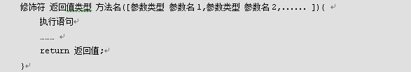
2.6 方法
2.6.1 什么是方法
  在Java中，声明一个方法的具体语法格式如下所示：
  修饰符：是对访问权限的限定，例如，public、static都是修饰符
  返回值类型：用于限定方法返回值的数据类型
  参数类型：用于限定调用方法时传入参数的数据类型
  参数名：是一个变量，用于接收调用方法时传入的数据
  return关键字：用于结束方法以及返回方法指定类型的值
  返回值：被return语句返回的值，该值会返回调用者

Slide 99
2.6 方法
2.6.1 什么是方法
  需要注意的是，方法的返回值必须为方法声明的返回值类型，如果方法中没有返回值，返回值类型要声明为void，此时方法中的return语句可以省略。
  接下来，首先对P56例2-19进行修改，定义一个打印矩形的方法，并在程序中调用三次完成三个矩形的打印，如P57例2-20所示。
  由于例2-20中的printRectangle()方法没有返回值，接下来，通过一个案例来演示方法中有返回值的情况，如P58例2-21所示。

Slide 100
2.6 方法
2.6.2 方法的重载
  假设要在程序中实现一个对数字求和的方法，由于参与求和数字的个数和类型都不确定，因此要针对不同的情况去设计不同的方法。
  接下来通过一个案例来演示，如P59例2-22所示。

Slide 101
2.6 方法
2.6.2 方法的重载
  为了解决例2-22出现的问题，Java允许在一个程序中定义多个名称相同的方法，但是参数的类型或个数必须不同，这就是方法的重载。
  接下来，通过方法重载的方式对例2-22进行修改，修改后的代码如P60例2-23所示。

Slide 102
2.6 方法
2.6.3 方法的递归
  方法的递归是指在一个方法的内部调用自身的过程，递归必须要有结束条件，不然就会陷入无限递归的状态，永远无法结束调用。
  通过一个案例来学习如何使用递归，如P61例2-24所示。

Slide 103
2.7 数组
2.7.1 数组的定义
  数组是指一组数据的集合，数组中的每个元素被称为元素，在数组中可以存放任意类型的元素，但同一个数组中存放的元素类型必须一致。
  在Java中，可以使用下列格式定义一个数组，具体示例如下：
  上述语句就相当于在内存中定义了100个int类型的变量，第一个变量的名称为x[0]，第二个变量的名称为x[1]，以此类推，第100个变量的名称为x[99]，这些变量的初始值都是0。

Slide 104
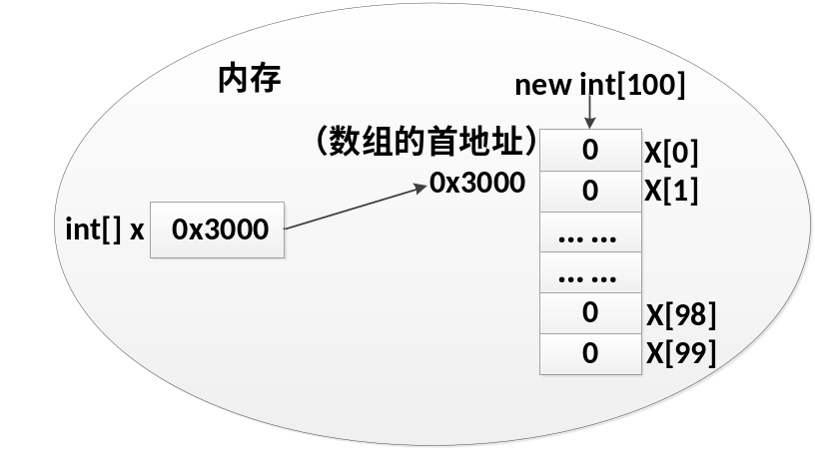
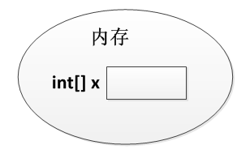
2.7 数组
2.7.1 数组的定义
  为了更好地理解数组的定义方式，可以把上述代码定义为两行来写，具体如下：
  接下来，通过两张内存图来说明数组在创建过程中的内存分配情况，具体如下所示：

Slide 105
2.7 数组
2.7.1 数组的定义
  在Java中，为了方便我们获得数组的长度，提供了一个length属性，在程序中可以通过“数组名.length”的方式来获得数组的长度，即元素的个数。
  接下来，通过一个案例来演示数组的定义及其数组的访问，具体代码如P64例2-25所示。
  Java编程环境会自动检查数组下标是否越界。如果越界，会产生ArrayIndexOutOfBoundsException异常。

Slide 106
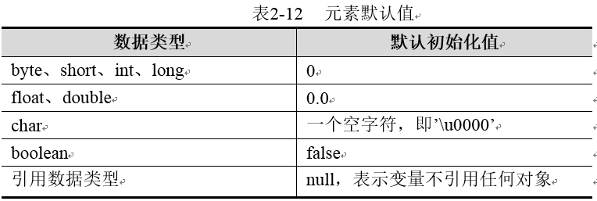
2.7 数组
2.7.1 数组的定义
  当数组被成功创建后，数组中元素会被自动赋予一个默认值，根据元素类型的不同，默认初始化的值也是不一样的。

Slide 107
2.7 数组
2.7.1 数组的定义
  在使用数组时，如果不想使用默认初始值，也可以显式地为数组元素赋值。接下来，通过一个案例来学习如何为数组的元素赋值，具体如P64例2-26所示。

Slide 108

2.7 数组
2.7.1 数组的定义
  在初始化数组时还有一种方式叫做静态初始化，就是在定义数组的同时就为数组的每个元素赋值。数组的静态初始化有两种方式：
  为了简便，建议采用其第二种方式。通过一个案例来演示数组静态初始化的效果，具体代码如P65例2-27所示。

Slide 109
脚下留心
  1、每个数组的索引都有一个范围，即0 ~ length-1。在访问数组的元素时，索引不能超出这个范围，否则程序会报错。通过一个案例来演示，如P66例2-28所示。
  2、在使用变量引用一个数组时，变量必须指向一个有效的数组对象，如果该变量的值为null，则意味着没有指向任何数组，此时通过该变量访问数组的元素会出现空指针异常。通过一个案例来演示，如P67例2-29所示。

Slide 110
2.7 数组
2.7.2 数组的常见操作
  1、数组遍历
  在操作数组时，经常需要依次访问数组中的每个元素，这种操作叫做数组的遍历。
  接下来，通过一个案例来学习如何使用for循环遍历数组，具体代码如P67例2-30所示。

Slide 111
foreach循环使用
public class Repetition { // 创建类Repetition
public static void main(String args[]) { // 主方法
int arr[] = { 7, 10, 1 }; // 声明一维数组
System.out.println("一维数组中的元素分别为："); // 输出信息
for (int x : arr) {
//foreach语句，int x引用的变量，arr指定要循环遍历的数组，最后将x输出
System.out.println(x);
}
}
}

Slide 112
2.7 数组
2.7.2 数组的常见操作
  2、数组最值
  在操作数组时，经常需要获取数组中元素的最值。
  接下来，通过一个案例来演示如何获取数组中元素的最大值，具体代码如P68例2-31所示。

Slide 113
2.7 数组
2.7.2 数组的常见操作
  3、数组排序
  在操作数组时，经常需要对数组中的元素进行排序，其中冒泡排序是比较常见的一种算法。冒泡过程中，不断比较数组中相邻的两个元素，较小者向上浮，较大者往下沉，整个过程和水中气泡上升的原理相似。

Slide 114
2.7 数组
2.7.2 数组的常见操作
  数组排序的过程如下所示：
  （1）从第一个元素开始，将相邻的两个元素依次比较，直到最后两个元素完成比较，如果第一个元素比后一个大，则交换位置。整个过程完成后，数组中最后一个元素就是最大值。
  （2）除最后一个元素，将剩余的元素继续进行两两比较，过程与第一步类似，这样数组中第二大的元素放在了倒数第二个位置。
  （3）以此类推，持续对越来越少的元素重复上面的步骤，直到没有任何一个元素需要比较为止。

Slide 115
2.7 数组
2.7.2 数组的常见操作
  了解了冒泡排序的原理后，接下来，通过一个案例来实现冒泡排序，具体代码如P69例2-32所示。

Slide 116
复制数组
在Java中，可以用复制语句“A=B”给基本类型的数据传递值，但是如果A,B是两个同类型的数组，复制就相当于将一个数组变量的引用传递给另一个数组；如果一个数组发生改变，那么引用同一数组的变量也要发生改变。以下是归纳的Java中复制数组的方法：
1、使用for循环，将数组的每个元素复制或者复制指定元素，不过效率差一点。例如：
public class SetArray1
{ public static void main(String[] args)
{ int[ ] a = {1, 2, 3, 4, 5, 6, 7};
int[ ] b = {1, 1, 8 ,9 ,10, 11, 12};
for(int i = 0; i<5; i++)
{ b[i] = a[i];
System.out.print(b[i]+" "); }
} }

Slide 117
2、使用clone方法，得到数组的值，而不是引用，不能复制指定元素，灵活性差一点。
例如：
public class SetArray2
{ public static void main ( String[ ] args )
{ int [ ] src = {1,3,5,6,7,8};
int [ ] dest;
dest = src.clone () ; //使用clone创建副本
for( int i = 0; i <6; i ++)
{ System.out.print ( dest [i] + " "); }
}
}

Slide 118
3、使用System.arraycopy(参数表)方法，推荐使用。
System.arraycopy(from,fromIndex,to,toIndex,count);
该方法从数组from的索引fromIndex位置起，复制count个元素到数组to的从索引toIndex位置开始的地方。这里要注意，目标数组必须在调用arraycopy方法之前分配内存，而且这个内存空间必须足够容纳被复制的数据。例如：
public class SetArray3
{ public static void main(String[ ] args)
{ int[ ] src = {1,3,5,6,7,8};
int[ ] dest = new int [8] ;
System.arraycopy (src, 0, dest, 0, 4);
for ( int i = 0; i <6; i ++)
{ System.out.print(dest[i]+" "); } } }

Slide 119

2.7 数组
2.7.4 多维数组
  多维数组可以简单地理解为在数组中嵌套数组。在程序中比较常见的就是二维数组。
  二维数组的定义有很多方式，具体如下：
  方式一：
  上面的代码定义了一个3行4列的二维数组，它的结构如下图所示。

Slide 120

2.7 数组
2.7.4 多维数组
  方式二：
  int [] [] arr = new int [3] [];
  上述方式与第一种方式类似，只是数组中每个元素的长度不确定，采用第二种方式常见的数组结构如下图所示。

Slide 121

2.7 数组
2.7.4 多维数组
  方式三：
  采用上述方式定义的二维数组有三个元素，这三个元素都是数组，分别是{1,2}、{3,4,5,6}、{7,8,9}。
  接下来，通过一张图来描述方式三定义的数组结构

Slide 122
2.7 数组
2.7.4 多维数组
  多维数组对元素的访问也是通过角标的方式，例如，访问二维数组中第一个元素数组的第二个元素的方式如下所示：
  通过一个案例来熟悉二维数组的使用，例如要统计一个公司三个销售小组中每个小组的总销售额以及整个公司的销售额，如P72例2-33所示。

Slide 123
数组类Arrays
在“java.util”包中，专门有一个数组类Arrays，该类提供了一些方法用于排序、查找等操作，在编制程序中可以直接使用这些方法。
1．排序
在编制程序中可以直接使用类Arrays提供的某个sort方法，来对数组排序。sort方法常见的使用形式如下：
public static void sort(Xxx a[ ])
该方法用改进的快速排序方法对指定的数组a进行排序，其中数组a是类型为任意基本数据类型的一个数组。
** sort方法还有另外一种常见的形式：
public static void sort(Xxx a[ ], int fromIndex,int toIndex)
这种形式只对数组a中指定范围内的元素（从a[fromIndex]到a[toIndex]之间的元素，其中不包含a[toIndex]）排序。

Slide 124
数组排序Arrays.sort方法示例
import java.util.*;
public class SetArray
{ public static void main(String[] args)
{ int[ ] src={11,4,2,3,12,7,8};
Arrays.sort(src);
//Arrays.sort(src,1,4);
{for(int i = 0; i<7; i++)
System.out.print(src[i]+" "); }
}
} 上面示例可以得到数组中所有元素升序排列结果，当然可以使用Arrays.sort(src,1,4); 进行部分元素的排序。

Slide 125
2．查找
public static int binarySearch(Xxx a[],Xxx v)
该方法用折半查找算法在指定的数组a查找值为v的元素。其中数组a是类型为任意基本数据类型的一个数组，v是与数组a的元素类型相同的值。
该方法如果在数组a查找到值为v的元素，则返回该元素的下标；如果没有找到匹配的元素，则返回一个负值r，位置-(r+1)为保持数组有序时值为v的元素应该插入的位置。
数组查找Arrays.binarySearch方法示例
import java.util.*;
public class SetArray
{ public static void main(String[] args)
{ int[ ] src={1,2,4,5,7,8,12};
System.out.print(Arrays.binarySearch(src,5));
}
}

Slide 126
3．填充
public static void fill(Xxx a[ ],Xxx v)
该方法用指定的值v来填充数组a，执行该方法的结果是：数组a中所有元素的值都变成v。其中数组a是类型为任意基本数据类型的一个数组。
数组填充Arrays.fill方法示例
import java.util.*;
public class SetArray
{ public static void main(String[ ] args)
{ int[ ] a = new int[5];
Arrays.fill(a,3);
{for(int i = 0; i<5; i++)
System.out.print(a[i]+" "); }
}
}

Slide 127
本章小结
本章主要介绍了学习Java所需的基础知识。首先介绍了Java语言的基本语法、常量、变量的定义以及一些常见运算符的使用，然后介绍了条件选择结构语句和循环结构语句的概念和使用，最后介绍了方法的一些知识以及数组的相关操作。
通过本章的学习，能够掌握Java程序的基本语法、格式，以及变量和运算符的使用，能够掌握几种流程控制语句的使用，以及方法的定义、方法调用过程中参数的传递，数组声明、初始化以及数组的使用等。

Slide 128
补充知识：Scanner类
Java 5添加了java.util.Scanner类，这是一个用于扫描输入文本的新类。它可以使用正则表达式来解析基本类型和字符串的简单文本扫描器。它是以前的StringTokenizer和Matcher类之间的某种结合。由于任何数据都必须通过同一模式的捕获组检索或通过使用一个索引来检索文本的各个部分。于是可以结合使用正则表达式和从输入流中检索特定类型数据项的方法。这样，除了能使用正则表达式之外，Scanner类还可以任意地对字符串和基本类型(如int和double)的数据进行分析。借助于Scanner，可以针对任何要处理的文本内容编写自定义的语法分析器。Scanner是SDK1.5新增的一个类,可使用该类创建一个对象。
Scanner reader=new Scanner(System.in);
然后reader对象调用下列方法(函数),读取用户在命令行输入的各种数据类型: nextByte() , nextDouble() , nextFloat() , nextShort() , nextInt(), nextLong() 上述方法执行时都会造成堵塞,等待用户在命令行输入数据回车确认。

Slide 129
//编程计算某年某月某日是该年的第多少天
import java.util.*;
public class ScannerTest
{ public static void main(String args[])
{ Scanner scan=new Scanner(System.in);
int [ ]MonthDay = {0,31,28,31,30,31,30,31,31,30,31,30,31};
int total = 0;
System.out.println("Please input year,month,day:");
int year = scan.nextInt();
int month = scan.nextInt();
int day = scan.nextInt();
请补充是否闰年判断及输出天数的语句。

